Slide 1
JS作用域
By Shiqi
2018.9.20

Slide 2
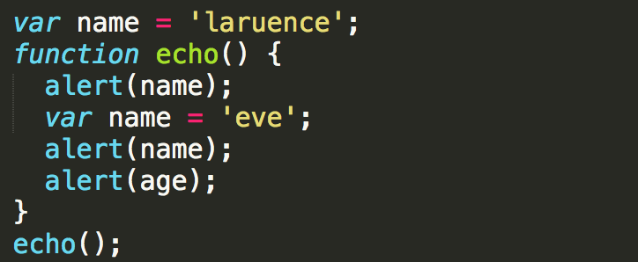
0.引子
laruence // 取到全局变量的值
eve // 取到局部变量的值
[age is not defined] //未定义
undefined
eve
[age is not defined]
？

Slide 3
I. Execution Context
1. 定义：当控制器达到ECMAScript可执行代码的时候，控制器就进入了一个执行上下文(EC)
2. ECStack：一系列活动的EC从逻辑上形成一个上下文栈（ECStack），栈底总是全局EC，栈顶是当前的EC。
3. 可执行代码的类型：全局代码 函数代码 eval代码
4. EC的三个属性
用js的对象来表示
activeExecutionContext = {
VO: {...}, // 或者 AO
this: thisValue,
Scope: [ // 作用域链，所有变量对象的列表，用于标识符查询
]};

Slide 4
II. Variable Object
每个EC都有与之相对应的变量对象(VO)，EC中定义的所有变量和函数都保存在这个对象中。
A variable object is a special object related with an execution context and which stores:
variables (var, VariableDeclaration);
function declarations (FunctionDeclaration);
function formal parameters declared in the context.
activeExecutionContext = {
VO: {
变量声明(var),
函数声明(FD),
函数形参(function arguments)
}
};

Slide 5
II. Variable Object
声明新的变量和函数实际上就是在VO中增加变量/函数名对应的属性和属性值的过程
var a = 10;
function test(x) {
var b = 20;
};
test(30);
//全局上下文中的变量对象
VO(globalContext) = {
a: 10,
test: function
};
//test函数中的变量对象
VO(test functionContext) = {
x: 30,
b: 20
}

Slide 6
II. Variable Object
全局上下文中的变量对象

